Slide 1
Вопрос по выбору:
Измерение осмотического давления
Лабораторная работа № 2.3.3
Выполнили студенты
группы Б01-104:
Маслов Артём
Брицко Владимир
МФТИ 2022

Slide 2
Цели и задачи
Измерить осмотическое давление при разных концентрациях желтой кровяной соли.
Проверить справедливость закона Вант-Гоффа.

Slide 3
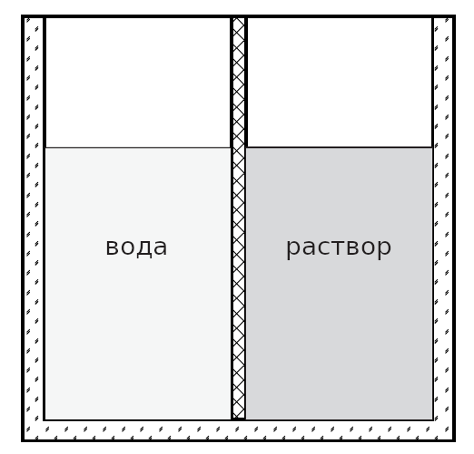
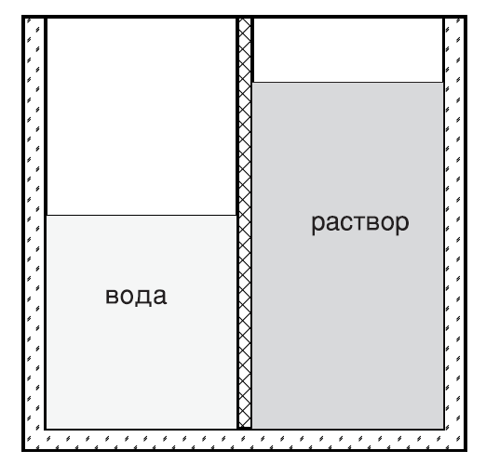
Теория
Осмос — процесс прохождения растворителя сквозь полупроницаемую перегородку. Разность давлений, при которой осмос прекращается — осмотическое давление.
Прямой осмос
Обратный осмос

Slide 4
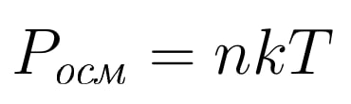
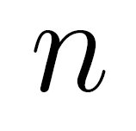
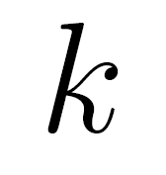
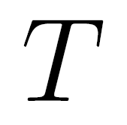
Теория
  Закон Вант-Гоффа для осмотического давления:
— концентрация
— постоянная Больцмана
— температура раствора

Slide 5
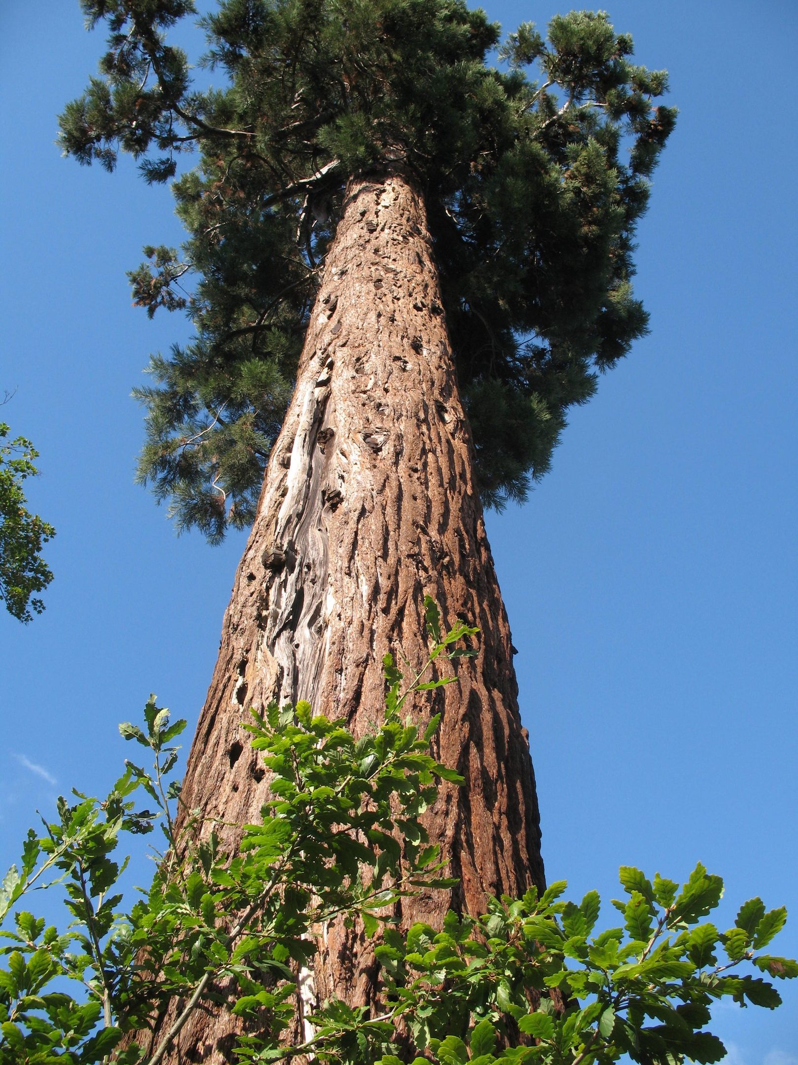
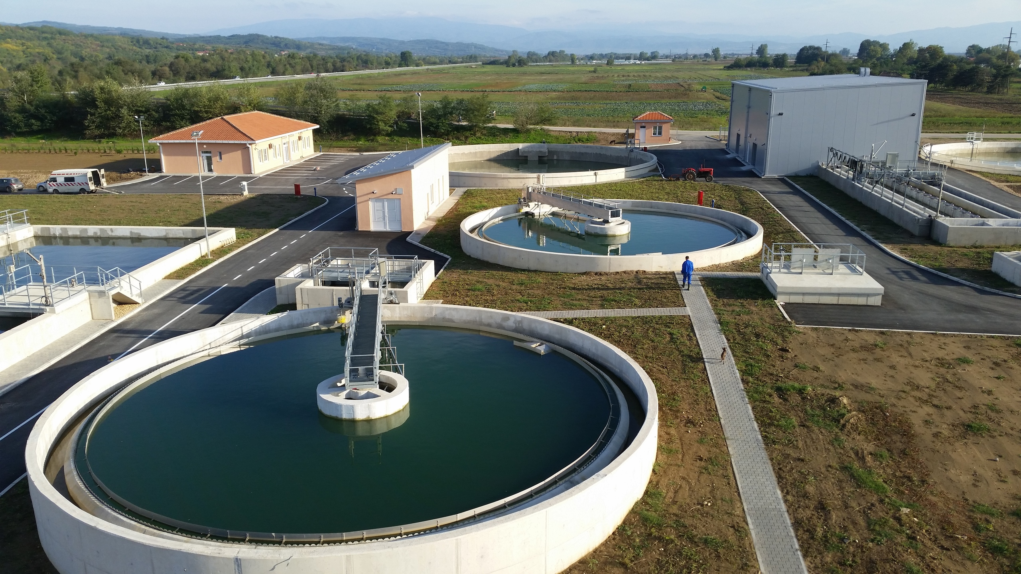
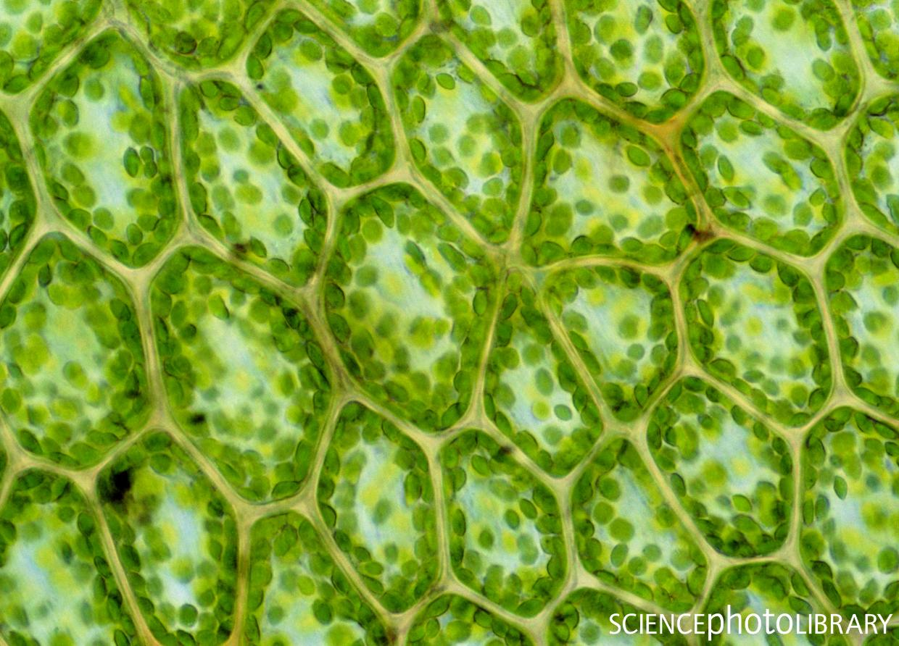
Применение осмоса

Slide 6
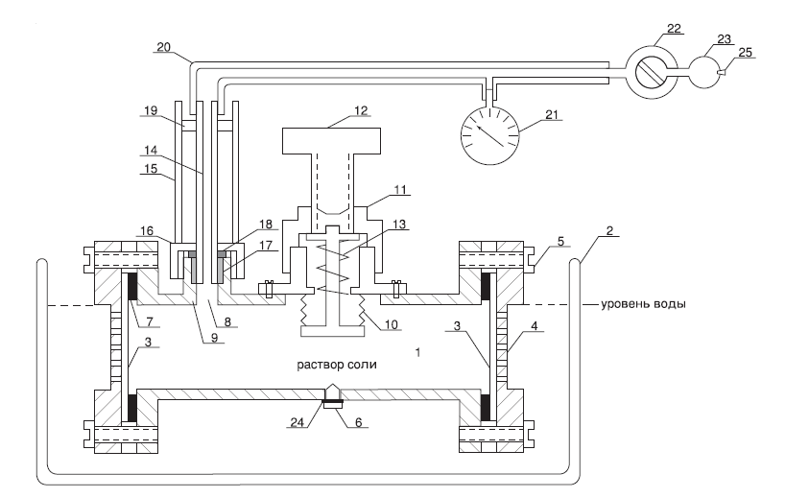
Схема установки
Схема установки

Slide 7
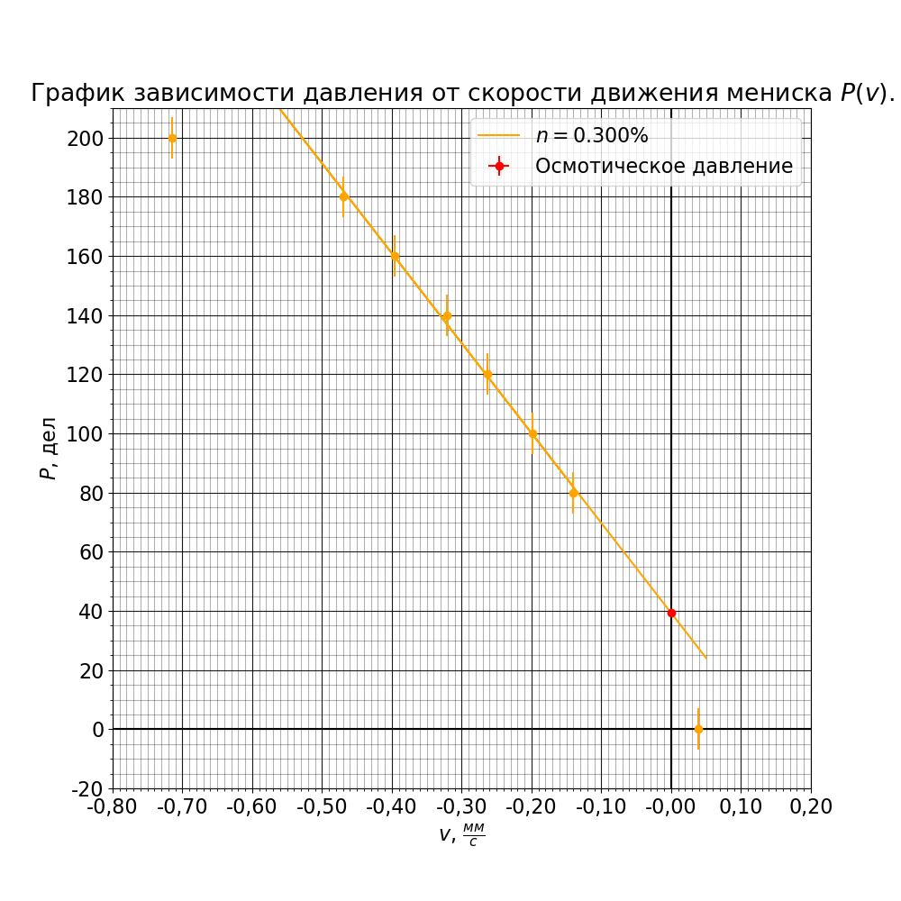
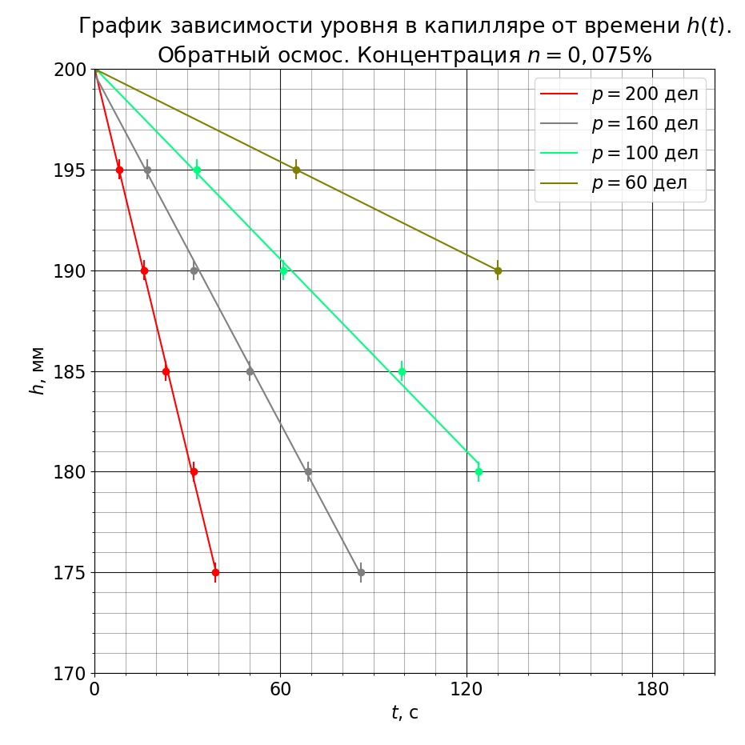
Методика эксперимента

Slide 8
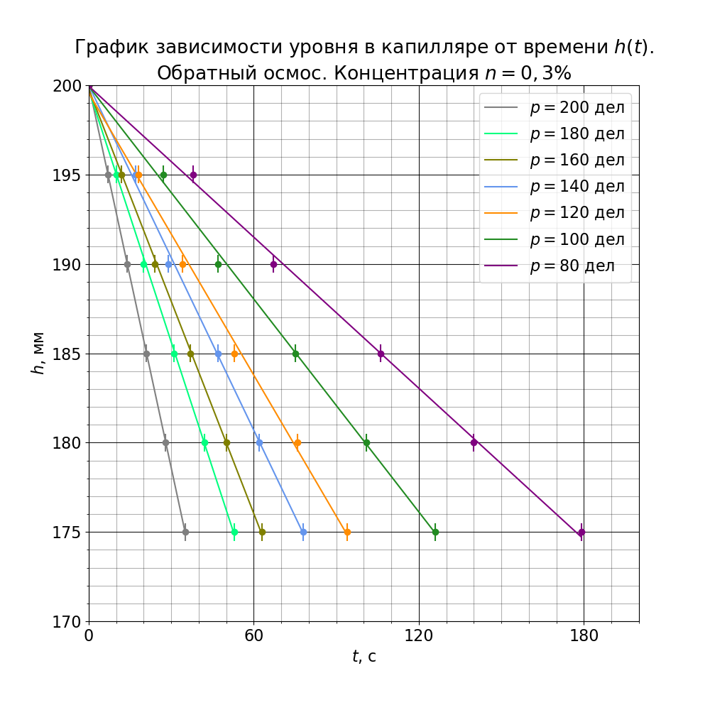
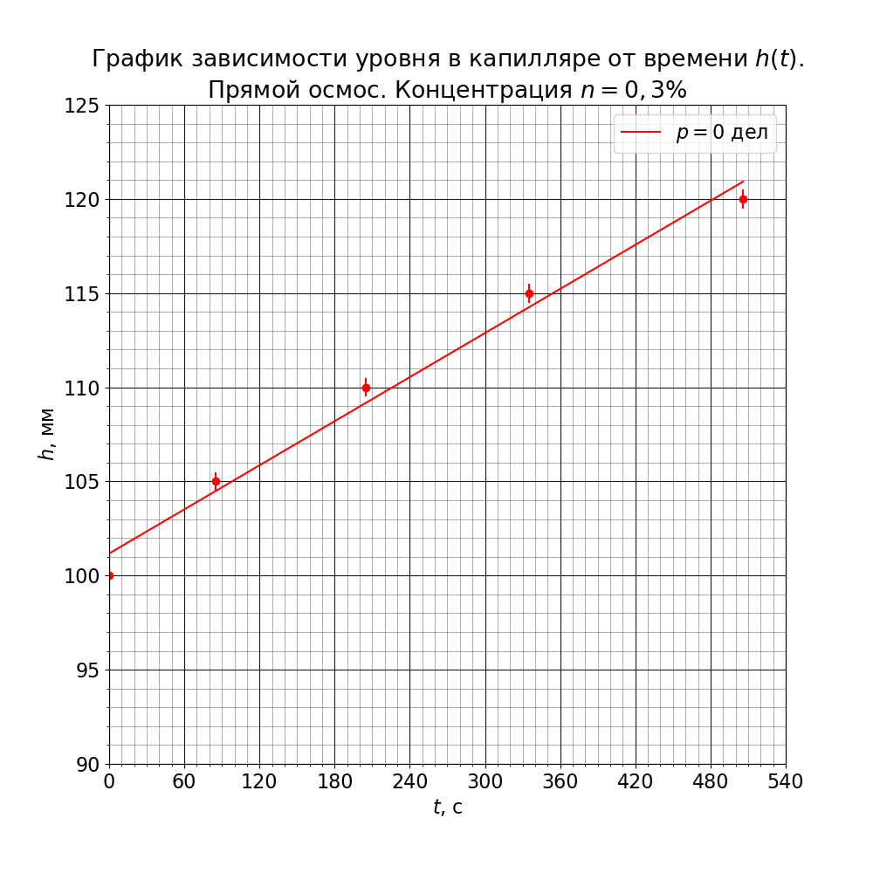
Графики зависимости h(t) для n=0,3%

Slide 9
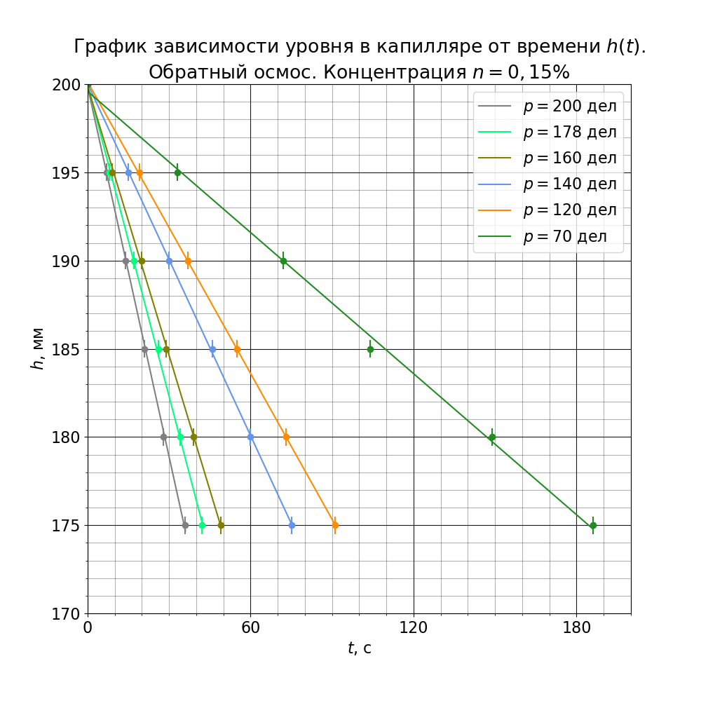
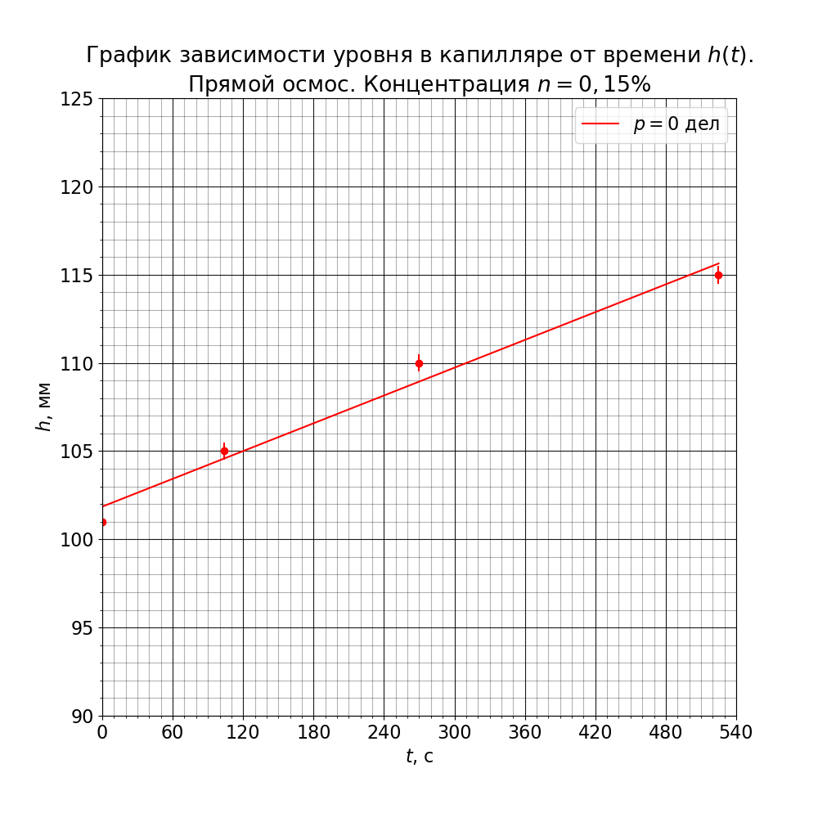
Графики зависимости h(t) для n=0,15%

Slide 10
Графики зависимости h(t) для n=0,075%

Slide 11
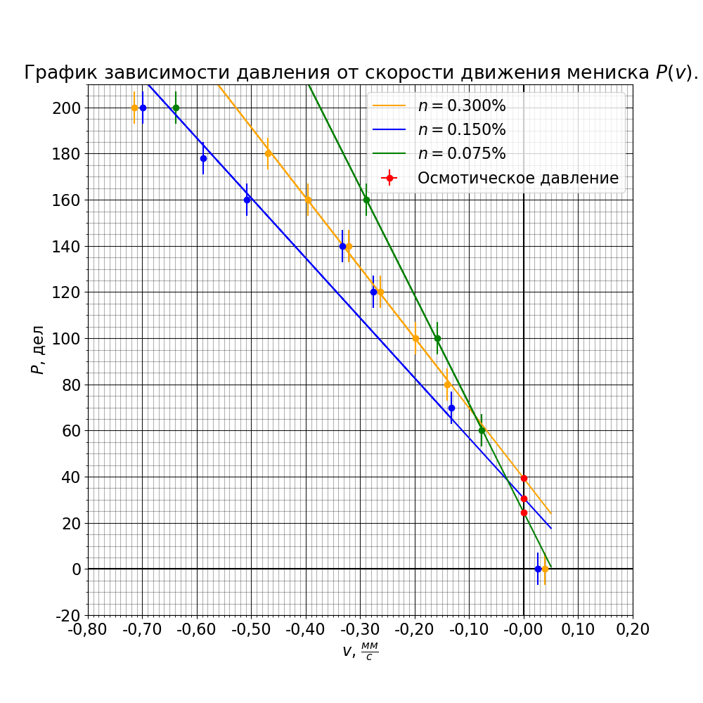
График зависимости P(v)

Slide 12
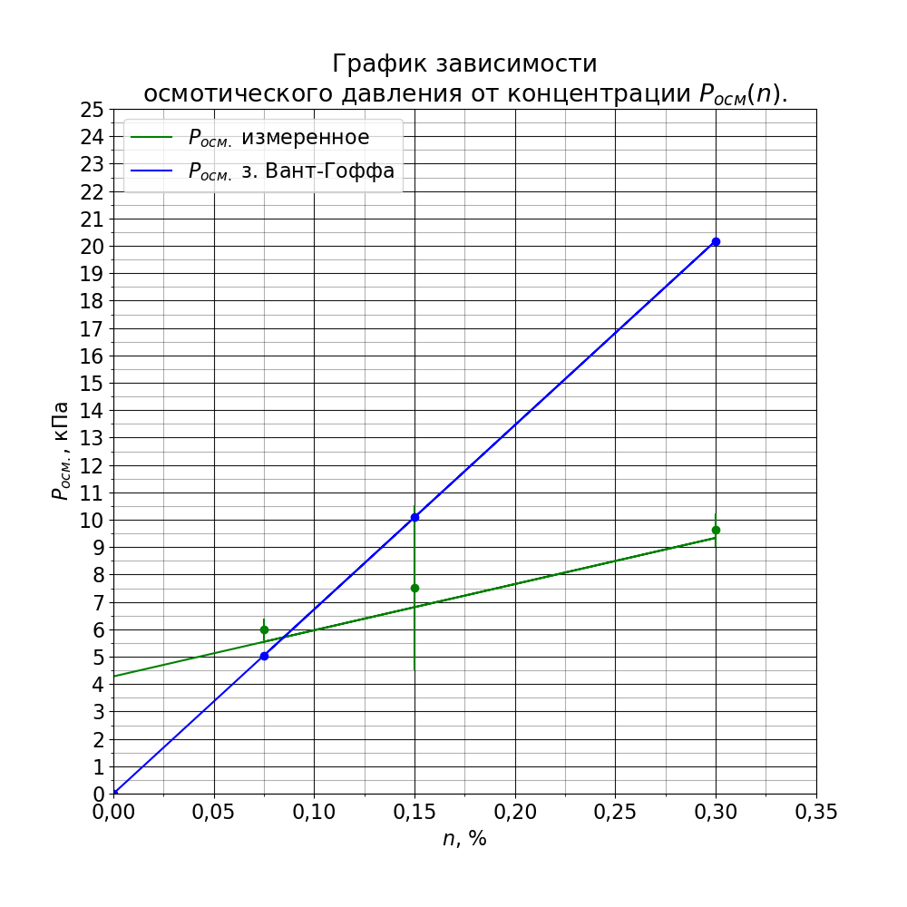
График зависимости Pосм(n)

Slide 13
Выводы
В работе наблюдался прямой и обратный осмос. Было измерено осмотическое давления при разных концентрациях. Проверить справедливость закона
Вант-Гоффа не удалось.
n, % | P изм, кПа | P выч, кПа
0,300 | 9,6 ± 0,6 | 20,2
0,150 | 7,5 ± 3,0 | 10,1
0,075 | 6,0 ± 0,4 | 5,0

